Slide 1
КОМПЬЮТЕРНЫЕ СЕТИ
КОМПЬЮТЕР - УНИВЕРСАЛЬНОЕ УСТРОЙСТВО ОБРАБОТКИ ДАННЫХ

Slide 2
КЛЮЧЕВЫЕ СЛОВА
компьютерная сеть
Интернет
скорость передачи данных
Всемирная паутина
веб-страница
веб-сайт
универсальный указатель ресурса
браузер
поисковая система
поисковый запрос

Slide 3
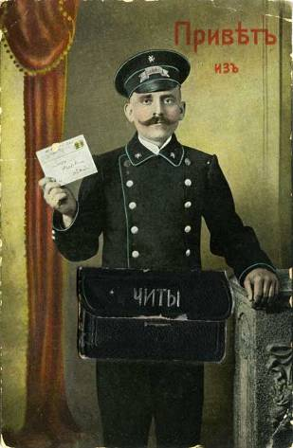
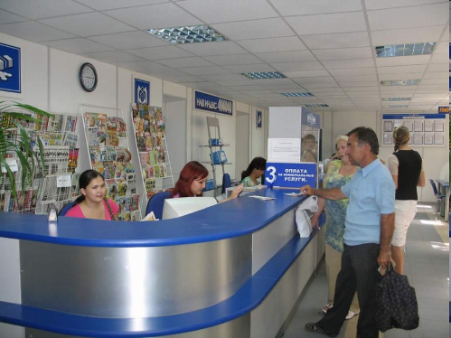
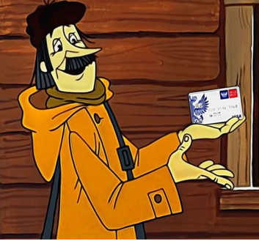
СРЕДСТВА ПЕРЕДАЧИ ИНФОРМАЦИИ
На протяжении столетий для передачи писем человечество пользовалось услугами почтовой связи.

Slide 4
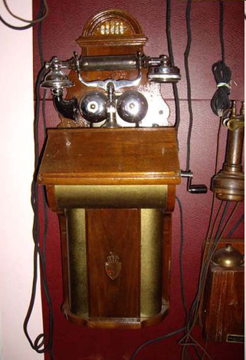
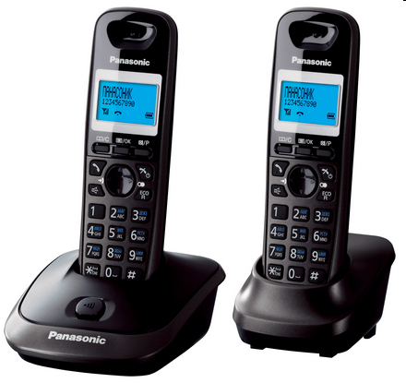
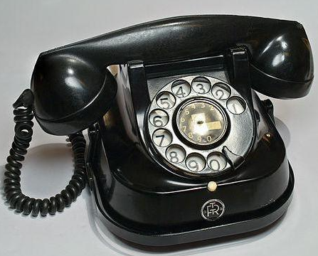
СРЕДСТВА ПЕРЕДАЧИ ИНФОРМАЦИИ
Во второй половине XIX века была изобретена технология передачи звука (телефон).

Slide 5
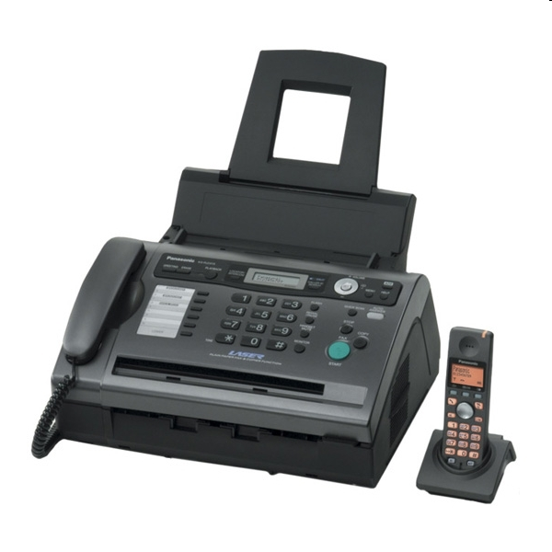
СРЕДСТВА ПЕРЕДАЧИ ИНФОРМАЦИИ
С 30-х годов XX века для передачи изображений стал использоваться телефакс.

Slide 6
КОМПЬЮТЕРНАЯ СЕТЬ
Компьютерная сеть – два и более компьютеров, соединенных линиями передачи информации.
Линия передачи данных
Скорость передачи данных — это объём данных, передаваемых по каналу связи за единицу времени (например, за 1 с).
Основная единица измерения скорости — бит в секунду (бит/с).
Объём информации I, переданной по каналу за время t, вычисляется по формуле I = v × t, где v — скорость передачи информации.

Slide 7
ЗАДАЧА
Скорость передачи данных по некоторому каналу связи равна 1 024 000 бит/c. Передача данных через это соединение заняла 5 секунд.
Определим информационный объём переданных данных в килобайтах.
Решение:
v = 1 024 000 бит/с
t = 5 c
I – ?
I = v × t
I = 1 024 000 × 5 (бит) =1 024 × 8 × 125 × 5 (бит) =
= 1 024 × 125 × 5 (байт) = 625 (Кбайт)
Ответ: 625 Кбайт

Slide 8

ПОМЕХОУСТОЙЧИВОЕ КОДИРОВАНИЕ
Недостаточное техническое качество каналов связи и ряд других причин могут приводить к искажению передаваемого сигнала и потере данных.
Специальные алгоритмы позволяют определённым образом закодировать исходное сообщение, а после его передачи определить, не появились ли в переданном сообщении ошибки, и устранить их в случае обнаружения.

Slide 9
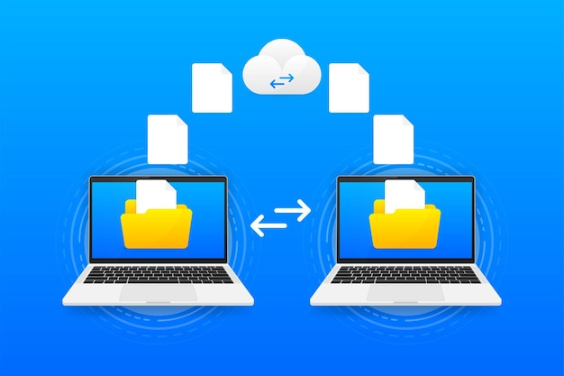
АДРЕСАЦИЯ В СЕТИ ИНТЕРНЕТ
Интернет – глобальная сеть, объединяющая многочисленные компьютерные сети и компьютеры отдельных пользователей, распределённые по всему миру; предназначена для обмена информацией.
Протокол — это набор правил, используемых при передаче данных.
IP-адрес – уникальный идентификатор, представляющий собой цепочку из 32 нулей и единиц.

Slide 10


IP-адресация
1100001001010101
1010100101010010
Доменная система имён
bebras.ru

Slide 11
ДОМЕННАЯ СИСТЕМА ИМЁН
В Интернете действует удобная и понятная для пользователей доменная система имён, благодаря которой компьютеры получают уникальные символьные адреса.
Доменная система имеет иерархическую структуру:
Безымянный корневой домен
Верхний уровень
gov
edu
org
com
de
ru
by
bg
Второй уровень
gov
edu
fipi
prosv
bebras
bosova
Третий уровень
windows
school-collection
fcior
resh

Slide 12
ДОМЕНЫ ВЕРХНЕГО УРОВНЯ
АДМИНИСТРАТИВНЫЕ ДОМЕНЫ
ГЕОГРАФИЧЕСКИЕ ДОМЕНЫ
тип организации
код
страна
код
образовательная edu
Россия ru, рф

Slide 13
ДОМЕННОЕ ИМЯ
Полное доменное имя состоит из непосредственно имени домена и далее имён всех доменов, в которые он входит, разделённых точками.
resh.edu.ru
Первая часть доменного имени указывает на название сайта – «Российская электронная школа»
ru
edu
resh.edu.ru
Вторая часть доменного имени определяет характер размещённой на сайте информации - образовательный
resh
resh.edu.ru
Третья часть доменного имени обозначает страну - Россия

Slide 14
ОРГАНИЗАЦИЯ WWW
Информация в WWW организована в виде веб-страниц.
Веб-страница – это отдельный документ в Интернете, который может содержать текст, графику, звук, видео и гиперссылки.
Веб-сайт – это несколько веб-страниц, объединенных общей идеей и связанных с помощью гиперссылок.
Гиперссылки – ключевые слова или изображения от которых идут гиперсвязи. Они выделяются цветом или подчёркиванием.

Slide 15
СТРУКТУРА АДРЕСОВ ВЕБ-РЕСУРСОВ
Адрес документа в Интернете состоит из следующих основных частей:
название протокола со знаками :// в конце названия;
доменное имя сервера со знаком / в конце имени;
полное имя документа на сервере, где он находится.
1
2
3
http://bebras.ru/bebras22/main/go/honor_code/p

Slide 16
ЗАДАЧА
Доступ к файлу ftp.net, находящемуся на сервере txt.org, осуществляется по протоколу https. Фрагменты адреса файла закодированы цифрами от 1 до 7. Запишите адрес указанного файла в сети Интернет и последовательность цифр, кодирующую этот адрес.
.net
ftp
://
https
/
.org
txt
Решение:
Первая часть адреса файла — название протокола со знаками :// в конце:
https | ://
4 | 3
Вторая часть адреса — доменное имя сервера со знаком / в конце:
https | :// | txt | .org | /
4 | 3 | 7 | 6 | 5
Третья часть адреса — имя документа:
https | :// | txt | .org | / | ftp | .net
4 | 3 | 7 | 6 | 5 | 2 | 1
Ответ: https://txt.org/ftp.net, 4376521

Slide 17



ПОИСК ИНФОРМАЦИИ
Всемирная паутина — служба Интернета для представления информации в виде гипертекста.
Поиск нужного документа (веб-страницы или веб-сайта) в WWW происходит с помощью браузера разными способами:
путём указания адреса документа;
путём перемещения по паутине гиперсвязей;
путём использования поисковых систем.

Slide 18


ПОИСКОВЫЕ СИСТЕМЫ
Все системы поиска информации во Всемирной паутине располагаются на специально выделенных компьютерах с мощными каналами связи.
Действие поисковых систем основано на постоянном, последовательном изучении всех страниц всех сайтов Всемирной паутины.

Slide 19
ПОИСКОВЫЕ ЗАПРОСЫ
Поиск по
любому из слов
Поиск по
всем словам
Поиск точно
по фразе

Slide 20
ЛОГИЧЕСКИЕ СВЯЗКИ
Логическая связка | Пример поискового запроса | Комментарий
~ – логическое «НЕ» | ~ канарейки & щеглы | Будут отобраны все страницы, где нет упоминаний о канарейках, но присутствует слово «щеглы»
| – логическое «ИЛИ» | канарейки | щеглы | Поиск по любому из слов
& – логическое «И» | канарейки & щеглы | Поиск по всем словам в пределах предложения
 | канарейки && щеглы | Поиск по всем словам в пределах документа
ПРИОРИТЕТ ВЫПОЛНЕНИЯ ОПЕРАЦИЙ: 1) логическое НЕ
2)логическое И
3) логическое ИЛИ

Slide 21
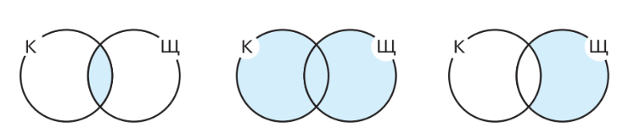
КРУГИ ЭЙЛЕРА
канарейки & щеглы
канарейки | щеглы
~ канарейки щеглы

Slide 22
ЕСЛИ В РЕЗУЛЬТАТЕ ПОИСКА ВЫ НЕ НАШЛИ НИ ОДНОГО ПОДХОДЯЩЕГО ДОКУМЕНТА, НУЖНО:
проверить правильность написания ключевых слов
проверить правильность использования логических связок подобрать и использовать синонимы ключевых слов
изменить логику запроса
воспользоваться другой поисковой системой (yandex.ru, google.com и т. д.)

Slide 23
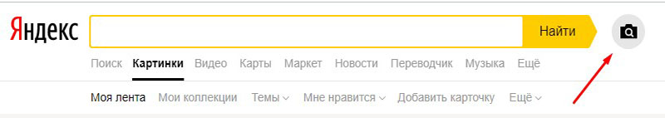
ПОИСК ПО КАРТИНКЕ
Визуальный поиск — современная технология, основанная на искусственном интеллекте, когда сама картинка используется в качестве поискового запроса.
Достаточно иметь фото того, что вас интересует, и поисковая система найдёт нужную вам информацию без утомительного ввода текстовых запросов.

Slide 24
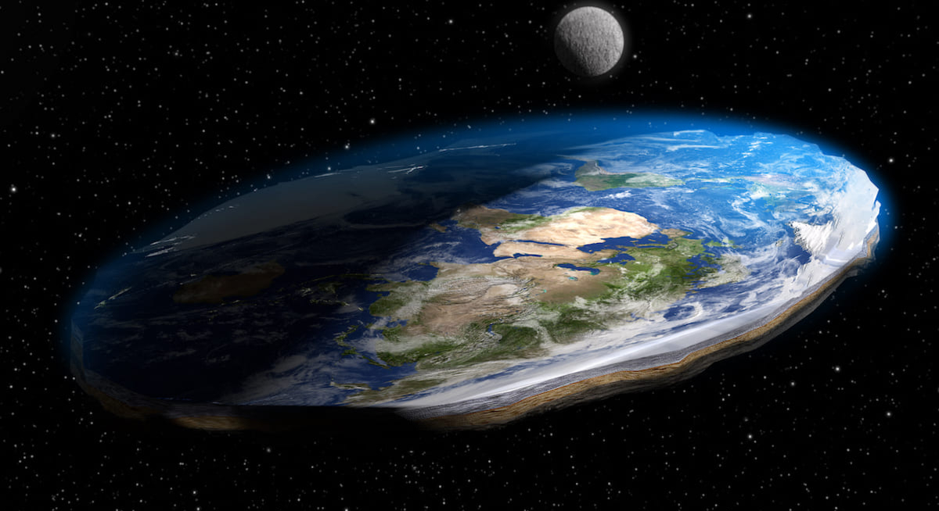

ДОСТОВЕРНОСТЬ ИНФОРМАЦИИ
Интернет является зоной свободного доступа, в которой абсолютно каждый может не только искать ту или иную информацию, но и размещать в ней всё, что сочтёт возможным.
Эти данные никем не контролируются и не проверяются, а поэтому они могут быть недостоверными и субъективными.

Slide 25

РЕКОМЕНДАЦИИ
Используйте информацию, найденную на надёжных сайтах.
Используйте не менее трёх различных источников, содержащих похожую информацию; сравнивайте данные на интересующую вас тему, приведённые на разных сайтах.
Проверяйте, подтверждаются ли найденные вами материалы сведениями, содержащимися в других проверенных источниках (в учебниках, справочниках, энциклопедиях и т. д.).

Slide 26

САЙТУ МОЖНО ДОВЕРЯТЬ
Сайт можно считать надёжным, если:
указано авторство сайта
указаны контакты авторов
указаны источники содержащейся на сайте информации
информация на сайте обновляется
информация представлена аккуратно, тексты не содержат ошибок и опечаток

Slide 27

САЙТУ НЕЛЬЗЯ ДОВЕРЯТЬ
Сайт нельзя считать надёжным, если:
не указано авторство сайта
не указаны контакты авторов
не указаны источники содержащейся на сайте информации
информация на сайте не обновляется
информация представлена небрежно, тексты содержат ошибки и опечатки

Slide 28
Компьютерная сеть — это два и более компьютеров, соединённых каналами связи.
Скорость передачи данных — это объём данных, передаваемых по каналу связи за единицу времени (например, за 1 с).
Интернет — это глобальная сеть, объединяющая многочисленные компьютерные сети и компьютеры отдельных пользователей, распределённые по всему миру; предназначена для обмена информацией.
Протокол — это набор правил, используемых при передаче данных.
Веб-страница — это отдельный документ в Интернете, который может содержать текст, графику, звук, видео и гиперссылки.
Веб-сайт — это группа веб-страниц, объединённых общей идеей и связанных с помощью гиперссылок.
Всемирная паутина — служба Интернета для представления информации в виде гипертекста. Перемещаться пользователю по «паутине» помогают специальные программы, которые называются браузерами.
К данным, которые вы получили в результате поиска в Интернете, следует относиться критически и предпринимать шаги для того, чтобы убедиться в достоверности найденной информации.

Slide 29
ВОПРОСЫ И ЗАДАНИЯ
Как вы понимаете смысл фразы: «Возможность передачи знаний, информации — основа прогресса всего общества в целом и каждого человека в отдельности»?

Slide 30
ВОПРОСЫ И ЗАДАНИЯ
Скорость передачи данных по некоторому каналу связи равна 512 000 бит/с. Передача файла по этому каналу занимает 16 с. Определите объём файла в килобайтах.

Slide 31
ВОПРОСЫ И ЗАДАНИЯ
Проанализируйте следующие адреса:
а) https://konkurskit.ru/online-test.php
б) https://resh.edu.ru/subject/19/7/
в) https://olimpiada.ru/activity/73/tasks

Slide 32
ВОПРОСЫ И ЗАДАНИЯ
Доступ к файлу game.ppt, находящемуся на сервере help.ru, осуществляется по протоколу http. Фрагменты адреса файла закодированы цифрами от 1 до 7.
Запишите адрес указанного файла в сети Интернет и последовательность цифр, кодирующую этот адрес.
1) //
2) /
3) http:
4) ru
5) help.
6) game
7) .ppt

Slide 33
ВОПРОСЫ И ЗАДАНИЯ
Знаете ли вы адрес сайта вашей школы?
Какие сайты вы рекомендовали бы посетить своим одноклассникам? Приведите адреса 3–4 таких сайтов.

Slide 34
ВОПРОСЫ И ЗАДАНИЯ
Приведены запросы к поисковой системе:
Представьте результаты запросов графически с помощью кругов Эйлера. Укажите номера запросов в порядке возрастания количества документов, которые найдёт поисковая система по каждому запросу.
1) | бульдог | доберман | уход
2) | бульдог | доберман | уход | питомник
3) | доберман | бульдог
4) | (доберман | бульдог) & уход

Slide 35
ВОПРОСЫ И ЗАДАНИЯ
Кто такой Норберт Винер и какова его роль в исследовании информационных процессов?

Slide 36
ВОПРОСЫ И ЗАДАНИЯ
Кто такой Клод Шеннон и чем он знаменит?

Slide 37
ВОПРОСЫ И ЗАДАНИЯ
Кем и когда был введен термин «гипертекст»?

Slide 38
ВОПРОСЫ И ЗАДАНИЯ
Кого считают изобретателем WWW? Когда это произошло?

Slide 39
ВОПРОСЫ И ЗАДАНИЯ
Кто такой Эйлер, в честь кого названа графическая схема, обозначающая отношения между множествами?

Slide 40
Интернет – это﻿ глобальная﻿ сеть,﻿ объединяющая﻿ многочисленные﻿ компьютерные﻿ сети﻿ и﻿ компьютеры﻿ отдельных﻿ пользователей,﻿ распределённые﻿ по﻿ всему﻿ миру;﻿ предназначена﻿ для﻿ обмена﻿ информацией.
Адрес документа в Интернете
название протокола со знаками :// в конце названия
доменное имя сервера со знаком / в конце имени;
полное имя документа на сервере, где он находится
ПОИСКОВЫЕ ЗАПРОСЫ
Поиск по любому из слов
Поиск по всем словам
Поиск точно по фразе

